Slide 1
PFE / 2026
Agentic
Migration Platform
LEGACY
Une Migration Factory gouvernée pour moderniser le legacy.
AGENTS
Java / Spring Boot • Angular
EVIDENCE
MODERN
Reasoning · Control · Evidence
Version démo fictive et anonymisée — le projet réel réalisé chez CGI est confidentiel.
SOUTENANCE DE PROJET DE FIN D'ÉTUDES
Notes:
Ouverture : présenter la migration comme un problème d'industrialisation et de continuité de service. Préciser que le projet réel chez CGI est confidentiel et que la démonstration est fictive/anonymisée.

Slide 2
LE FIL DE LA SOUTENANCE
Plan de présentation
Partir du besoin. Rendre la solution lisible. Finir par les preuves et les limites.
01
02
03
04
05
06
07
Contexte
Solution
Architecture
Réalisation
Démo
Résultats
Conclusion
Le déclencheur
La Migration Factory
Les contrats et les gates
Java, Angular, agents
Une décision prouvée
Ce qui est démontré
Ce que l'on retient
Une histoire → une plateforme → une architecture → des preuves
18 slides · 7 chapitres · 1 message principal par slide
02 / 18
Notes:
Annoncer une soutenance en sept chapitres. La slide ne liste pas les 18 titres : elle donne au jury la carte narrative.

Slide 3
Contexte
Solution
Architecture
Réalisation
Démo
Résultats
Conclusion
CONTEXTE
Le déclencheur : une migration cloud à grande échelle
Le défi est de moderniser un portefeuille legacy sans interrompre les services qui tournent déjà.
LE POINT DE DÉPART
Objectif cloud
Horizon client : fin 2027
CADRE INDUSTRIEL · CGI
01
Le projet réel est confidentiel.
02
Portefeuille legacy
Des applications à faire évoluer
Cette soutenance s'appuie sur une version démo fictive et anonymisée de la logique générale.
03
Cible Azure
Un nouveau terrain d'hébergement
Continuité
Les applications restent disponibles
MODERNISER EN CONTINU
04
La contrainte visible : migrer sans arrêter.
AGENTIC MIGRATION PLATFORM
03 / 18
Notes:
Raconter le déclencheur : un grand client aérien de CGI vise le cloud à horizon fin 2027. Garder le client anonymisé. Insister sur le fait que l'arrière-plan technique doit rester invisible pour l'utilisateur final : l'application doit rester fonctionnelle.

Slide 4
Contexte
Solution
Architecture
Réalisation
Démo
Résultats
Conclusion
CONTEXTE
La réalité opérationnelle : maintenir et migrer en parallèle
La migration ne remplace pas le run : elle doit cohabiter avec la production, les incidents et les demandes d'évolution.
RUN / MAINTENIR
MIGRATE / TRANSFORMER
Incidents
Optimisation
Disponibilité de service
Analyse du legacy
Patches et compatibilité
Builds, tests, revalidation
même
temps
PRODUCTION
PORTFOLIO
CE QUI SE DÉGRADE À L'ÉCHELLE
01
Contexte perdu
02
Rework
03
Preuves dispersées
Pourquoi cette modification ?
Patch non applicable, retour manuel
Décision difficile à relier au résultat
AGENTIC MIGRATION PLATFORM
04 / 18
Notes:
Faire ressentir la tension : les mêmes développeurs maintiennent les applications et migrent progressivement. Les prompts individuels peuvent aider localement, mais ils ne transportent pas à eux seuls le contexte, la décision et la preuve.

Slide 5
Contexte
Solution
Architecture
Réalisation
Démo
Résultats
Conclusion
SOLUTION
Du besoin à la Migration Factory : objectifs et vision
Capitaliser les pratiques individuelles ne suffit plus : il faut un parcours multi-agents, contrôlé et réutilisable.
LA BASCULE
Prompts
individuels
Pratiques
standardisées
Factory
multi-agents
PRINCIPE
Agents proposent.
Services vérifient.
Humain décide.
aider ponctuellement
réduire la variabilité
industrialiser sous contrôle
PÉRIMÈTRE DÉMONTRÉ VS VISION CIBLE
Java / Spring Boot
Parcours de référence
Réalisé
Angular
18→19 et 19→20 scellées
Partiel
.NET · PHP · Python · React
Extensions de l'écosystème
Vision cible
On-premise→cloud · cloud→cloud · refactoring
Élargissement de la factory
Vision cible
AGENTIC MIGRATION PLATFORM
05 / 18
Notes:
Expliquer la naissance de la Migration Factory : après une année de pratiques manuelles et de prompts, la demande augmente et il devient nécessaire de rendre le parcours réutilisable. Distinguer strictement le périmètre démontré de la vision cible.

Slide 6
Contexte
Solution
Architecture
Réalisation
Démo
Résultats
Conclusion
ARCHITECTURE
Architecture fonctionnelle
La valeur vient de la séparation des responsabilités : raisonner, exécuter, vérifier et décider.
LE SYSTÈME EN UNE VUE
Agents IA spécialisés
Humain
Orchestrateur
Analyse · Planification
Transformation · Réparation
Review · Assistance
Services déterministes
État &
preuves
Intention
Validation
Décision sensible
États
Transitions
Contexte
Patches
Build / tests
Checksums
DB
Ledger
AUTORITÉ FINALE
GATES DE PROMOTION
Préconditions
Validation humaine
Application isolée
Revalidation
Aucun agent ne possède l'autorité finale sur l'artefact.
AGENTIC MIGRATION PLATFORM
06 / 18
Notes:
Présenter la séparation entre agents qui raisonnent et services déterministes qui exécutent/vérifient. L'humain reste l'autorité finale, surtout au niveau des gates et des décisions sensibles.

Slide 7
Contexte
Solution
Architecture
Réalisation
Démo
Résultats
Conclusion
ARCHITECTURE
Architecture technique
Deux toolchains distinctes, un même noyau de gouvernance : états, preuves, checksums et gates.
NOYAU COMMUN
API / orchestration
SQLite état
Evidence ledger
Checksums
Gates
JAVA / SPRING BOOT
ANGULAR
JDK
11 · 17 · 21
Node / npm
runtime & dépendances
Maven
résolution & build
Angular CLI
migrations versionnées
OpenRewrite
transformations codifiées
TypeScript / RxJS
types & contrats
Tests
backend + intégration
Checks
statique + build
Même contrat de contrôle ≠ même chaîne technique
AGENTIC MIGRATION PLATFORM
07 / 18
Notes:
Montrer pourquoi Java et Angular ne sont pas fusionnés artificiellement : ils gardent des toolchains spécifiques, tandis que la gouvernance et les preuves sont communes.

Slide 8
Contexte
Solution
Architecture
Réalisation
Démo
Résultats
Conclusion
ARCHITECTURE
Workflow complet de migration
Une migration avance par états explicites : chaque passage critique produit une preuve et peut être revalidé.
LE PARCOURS CONTRÔLÉ
01
02
03
04
05
06
07
Qualification
Analyse
Plan
Transformation
Validation
Réparation
Scellement
scope
risques
actions
patch
build / test
review
preuve
État
Gate
Preuve
Revalidation
La machine ne promet pas une action : elle exige une preuve avant de passer à la suivante.
AGENTIC MIGRATION PLATFORM
08 / 18
Notes:
Décrire la migration comme un workflow contrôlé, pas comme une suite de prompts. Faire le lien avec la suite : l'étape de réparation revient vers la validation et la revalidation.

Slide 9
Contexte
Solution
Architecture
Réalisation
Démo
Résultats
Conclusion
RÉALISATION
Axe 1 — Java / Spring Boot
Le parcours Java constitue la référence la plus mature de la plateforme.
TRAJECTOIRE DE MODERNISATION
RÉALISÉ
Parcours de référence
2.1
2.7
3.5
4.0
Maven
résolution, build et dépendances
Legacy
Stabiliser
Moderniser
Cible
OpenRewrite
transformations versionnées
JAVA 11 → 17 → 21
Backend
607 tests passés · 4 ignorés*
* preuve ponctuelle, non benchmarkée
Le code est transformé par étapes ; chaque étape reste observable, testable et réversible.
AGENTIC MIGRATION PLATFORM
09 / 18
Notes:
Présenter Java/Spring Boot comme le parcours de référence le plus mature : Spring Boot 2.1 vers 2.7, 3.5 et 4.0, avec Java 11/17/21. Maven et OpenRewrite sont les briques de transformation. Les 607 tests passés et 4 ignorés restent une preuve à un instant donné.

Slide 10
Contexte
Solution
Architecture
Réalisation
Démo
Résultats
Conclusion
RÉALISATION
Axe 2 — Angular
Le modèle de gouvernance se transfère à Angular, avec une couverture volontairement présentée comme partielle.
LIGNE DE PREUVE
18 → 19
19 → 20
non démarrée
À RETENIR
Pas de
11 → 21
réalisé
18
19
20
21
base
scellée
scellée
préparée
Une extension visée, pas une preuve obtenue.
PARTIEL
18→19 et 19→20 scellées
20→21 préparée, mais non démarrée
AGENTIC MIGRATION PLATFORM
10 / 18
Notes:
Être très précis : Angular 18→19 et 19→20 sont scellées. 20→21 est préparée, mais non démarrée. Ne jamais annoncer une migration 11→21 comme réalisée.

Slide 11
Contexte
Solution
Architecture
Réalisation
Démo
Résultats
Conclusion
RÉALISATION
Gouvernance et rôles des agents IA
Les agents sont spécialisés et bornés ; les gates et l'humain gardent l'autorité finale.
UNE ÉQUIPE SPÉCIALISÉE
01
Analyste
02
Reviewer
03
Planificateur
diagnostiquer
relire
ordonner
GATE + HUMAIN
Autorité bornée
04
Transformateur
05
Réparateur
06
Assistant
Aucun accès libre au terminal
proposer
corriger
éclairer
Actions soumises à un gate
Décisions sensibles validées par l'humain
Agents : propositions | Services : exécution contrôlée | Humain : décision sensible
AGENTIC MIGRATION PLATFORM
11 / 18
Notes:
Présenter les rôles comme des responsabilités, pas comme des robots autonomes. Les agents analysent, planifient, transforment, réparent et assistent ; ils n'ont pas d'accès libre au terminal et ne remplacent pas la validation humaine.

Slide 12
Contexte
Solution
Architecture
Réalisation
Démo
Résultats
Conclusion
RÉALISATION
Réparation gouvernée
Un échec est gelé, contextualisé, proposé, décidé sous contrôle puis revalidé.
LA BOUCLE DE RÉPARATION
01
02
03
04
05
06
07
Échec
gelé
Contexte
réuni
Proposition
agent
Review
indépendante
Décision
humaine
Apply
isolé
Build / test
revalidé
checksum
décider sur le bon artefact
bornage
limiter les tentatives
historique
conserver chaque décision
La réparation n'est pas un retry aveugle : c'est une décision prouvée.
AGENTIC MIGRATION PLATFORM
12 / 18
Notes:
Décrire la boucle comme un contrôle de changement : gel de l'échec, collecte du contexte, proposition, review, décision humaine, application isolée, puis build/test et revalidation. Insister sur checksum, tentatives bornées et historique.

Slide 13
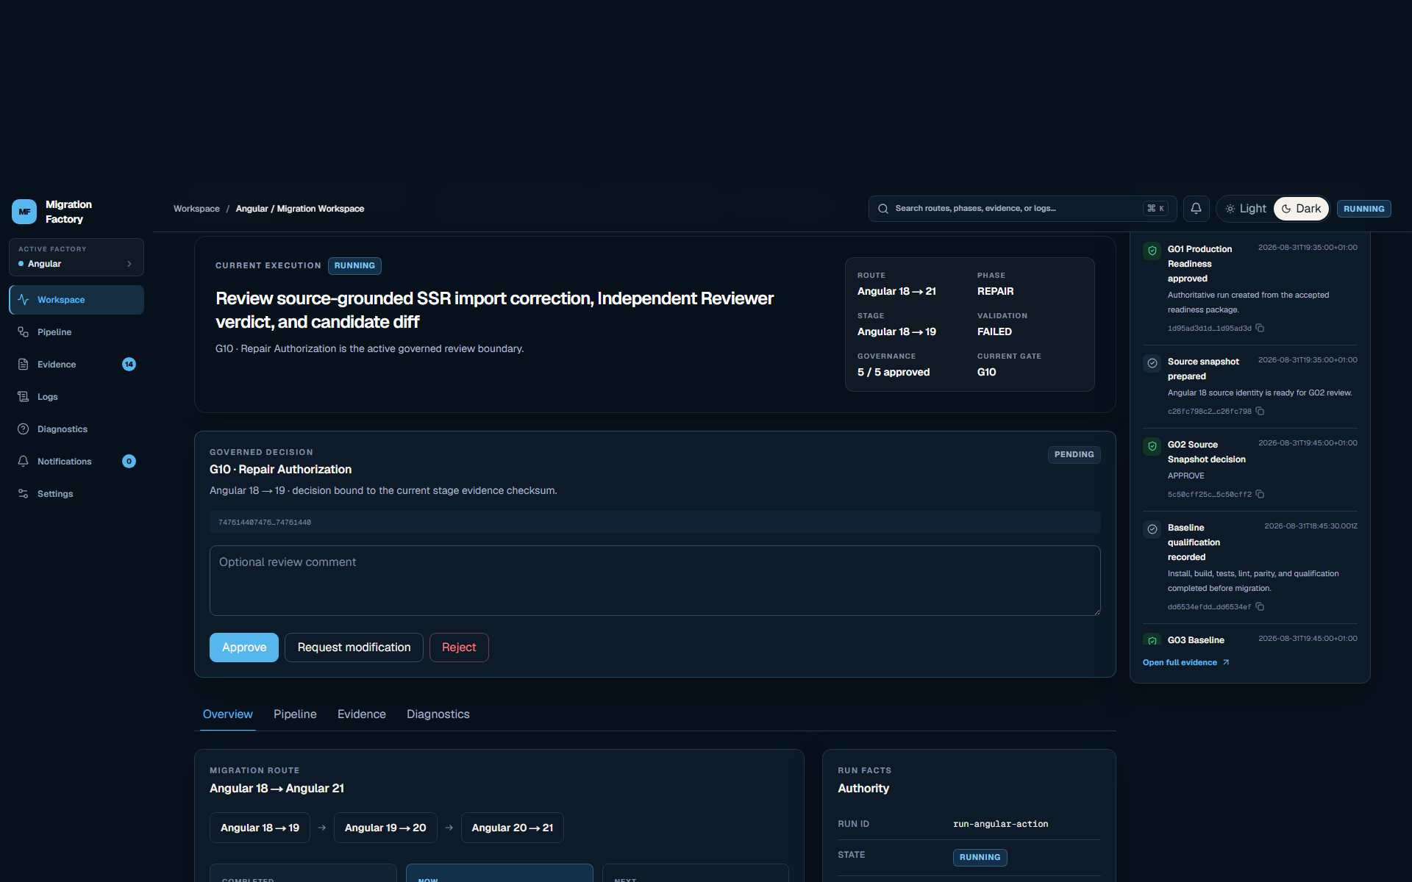
Contexte
Solution
Architecture
Réalisation
Démo
Résultats
Conclusion
DÉMO
Démo : scénario utilisateur
Démo locale — scénario anonymisé, états préparés. L'utilisateur décide à partir d'une preuve.
DÉMO LOCALE · ANGULAR G10 · ÉTAT PRÉPARÉ
Inspecter
01
Lire la correction proposée et son contexte.
Vérifier
02
Relier la proposition à la preuve affichée.
Décider
03
Approuver, modifier ou rejeter.
Même logique sur le parcours Java.
Interface locale, déterministe et anonymisée — pas d'accès CGI/Azure.
AGENTIC MIGRATION PLATFORM
13 / 18
Notes:
Faire la démo autour d'une seule décision : inspecter la correction Angular G10, vérifier la preuve, puis approuver/modifier/rejeter. Préciser que l'interface est locale, déterministe, anonymisée et basée sur des états préparés. Le projet réel CGI et les environnements Azure ne sont pas exposés.

Slide 14
Contexte
Solution
Architecture
Réalisation
Démo
Résultats
Conclusion
RÉSULTATS
Résultats et preuves
Ce qui est démontré : le contrôle, la traçabilité et la revalidation — pas un gain de temps extrapolé.
PREUVES PONCTUELLES · NON BENCHMARKÉES
CAMPAGNE JAVA
VALIDATION FRONTEND
TRANSITIONS ANGULAR
607
✓
2
tests backend passés
type · statique · conformité
transitions scellées
4 tests ignorés
build validé au point d'observation
18→19 · 19→20 | 20→21 préparée
RÉALISÉ
VALIDÉ
PARTIEL
La contribution observable : une décision laisse une trace et revient dans une boucle de validation.
Les chiffres décrivent un état du prototype ; ils ne constituent pas une mesure comparative.
AGENTIC MIGRATION PLATFORM
14 / 18
Notes:
Présenter les preuves sans les transformer en KPI : 607 tests backend passés et 4 ignorés, contrôles frontend validés, Angular 18→19 et 19→20 scellées. La baseline frontend 12→11 échecs après intégration peut être dite oralement si nécessaire, mais reste une preuve ponctuelle et non un benchmark.

Slide 15
Contexte
Solution
Architecture
Réalisation
Démo
Résultats
Conclusion
RÉSULTATS
Difficultés rencontrées et apports techniques
Chaque difficulté a renforcé un contrat : transformation, commande, version ou persistance.
PROBLÈME → RÉPONSE ARCHITECTURALE
Patch non applicable
Diff structuré + validation
COMPÉTENCES CONSOLIDÉES
Autorité de commande ambiguë
Manifeste backend
Architecture
Orchestration
Profil Angular incompatible
Catalogue versionné
Checksums
Cohérence SQLite
Base autoritaire réconciliée
Testing
Prompt design
Un prototype utile n'efface pas les difficultés : il les rend explicites et gouvernables.
AGENTIC MIGRATION PLATFORM
15 / 18
Notes:
Relier quatre difficultés du rapport à la réponse technique : diff structuré, manifeste backend, catalogue de profils et base autoritaire. Conclure sur les compétences développées, sans transformer cette slide en liste de technologies.

Slide 16
Contexte
Solution
Architecture
Réalisation
Démo
Résultats
Conclusion
RÉSULTATS
Limites et perspectives
Le prototype est gouverné ; son industrialisation reste à compléter.
AUJOURD'HUI · LIMITES
DEMAIN · VISION CIBLE
LIMITES ACTUELLES
PERSPECTIVES
Authentification et rôles non livrés
Sécurité et rôles industrialisés
Pas de benchmark manuel contrôlé
Corpus de benchmark
Pas de CI commune
Instrumentation coût / durée
Couverture Angular incomplète
.NET · PHP · Python · React
Coût / durée LLM non consolidés
On-premise→cloud · cloud→cloud · refactoring
Ce qui est visé n'est pas présenté comme livré.
AGENTIC MIGRATION PLATFORM
16 / 18
Notes:
Assumer les limites : pas d'authentification/rôles livrés, pas de benchmark manuel contrôlé, pas de CI commune, couverture Angular incomplète, coûts et durées LLM non consolidés. Présenter les extensions multi-langages, multi-frameworks et multi-cloud comme vision cible.

Slide 17
Contexte
Solution
Architecture
Réalisation
Démo
Résultats
Conclusion
CONCLUSION
Conclusion
La contribution principale est une automatisation gouvernée, traçable et revalidable.
Une migration agentique n'est pas une autonomie totale.
AGENTS
SERVICES
HUMAIN
Raisonnent
& proposent
Exécutent
& vérifient
Décide
& assume
Le système automatise le chemin ; la gouvernance garde le contrôle.
Reasoning · Control · Evidence
AGENTIC MIGRATION PLATFORM
17 / 18
Notes:
Conclure avec le principe architectural : les agents raisonnent et proposent, les services déterministes exécutent et vérifient, l'humain contrôle les décisions sensibles. La contribution n'est pas l'autonomie totale, mais une automatisation gouvernée et revalidable.

Slide 18
Contexte
Solution
Architecture
Réalisation
Démo
Résultats
Conclusion
ÉCHANGE
Questions / Discussion
Choix d'architecture · preuves disponibles · limites assumées
REASONING
CONTROL
EVIDENCE
Merci
AGENTIC MIGRATION PLATFORM · PFE 2026
Notes:
Ouvrir l'échange. Revenir vers les choix d'architecture, les preuves du prototype et les limites assumées. Ne pas introduire de nouveau résultat sur cette slide.

